Slide 1
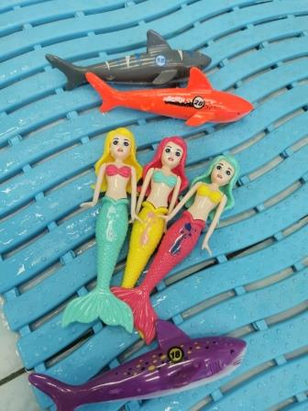
Дополнительная образовательная деятельность «ДЕЛЬФИНЕНОК» и «ВОДНОЕ ПОЛО»
Инструктор по ФК (бассейн) Беленькая Мария Валерьевна

Slide 2
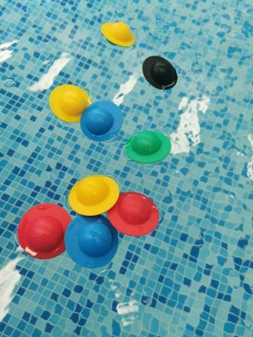
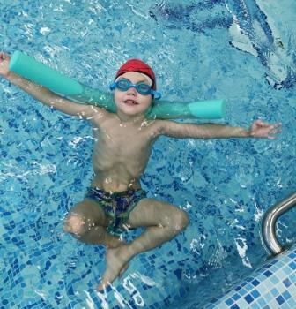
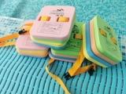
Наша методика обучения плаванию детей с 3 до 7 лет позволяет освоить и закрепить навык умения плавать в среднем возрасте и сохранить на всю жизнь. Освоение с водой происходит одновременно с изучением простейших упражнений, которые являются элементами техники спортивных способов плавания. Занятия построены в форме интересной игры. Дети получат положительный эмоциональный настрой от знакомства с водой!

Slide 3
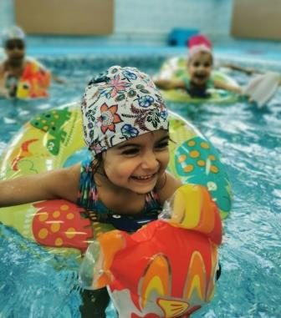
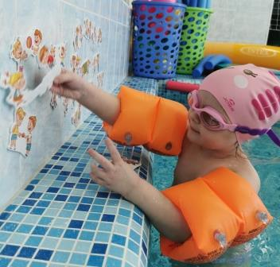
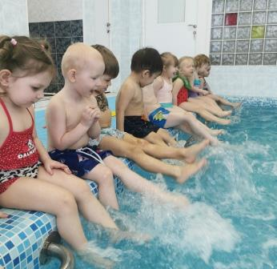
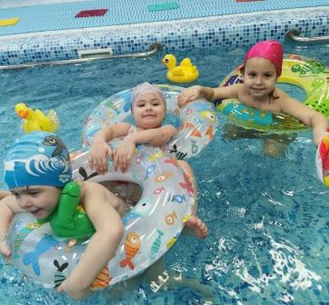
Занятия с детками группы раннего возраста
У деток раннего возраста основной этап в течении учебного года привыкание к воде.

Slide 4
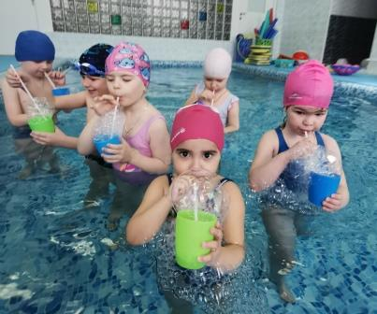
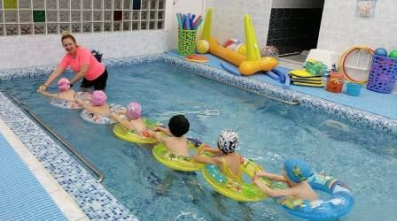
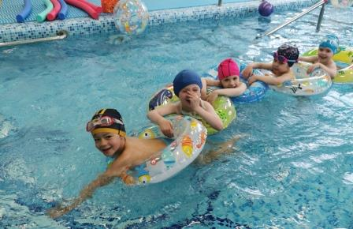
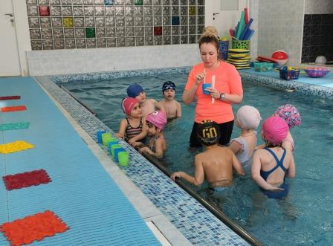
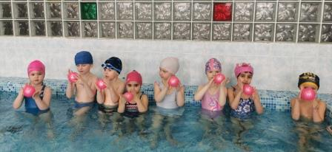

Slide 5
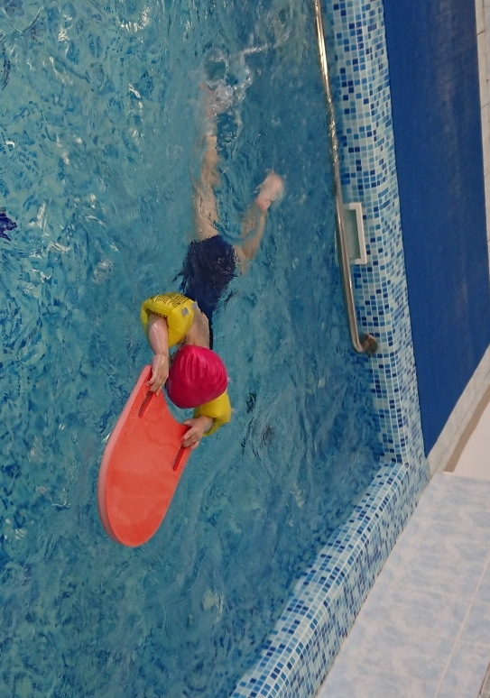
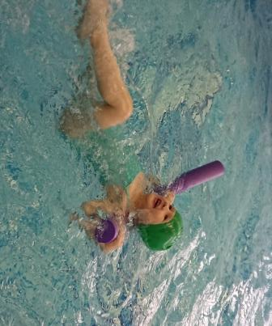
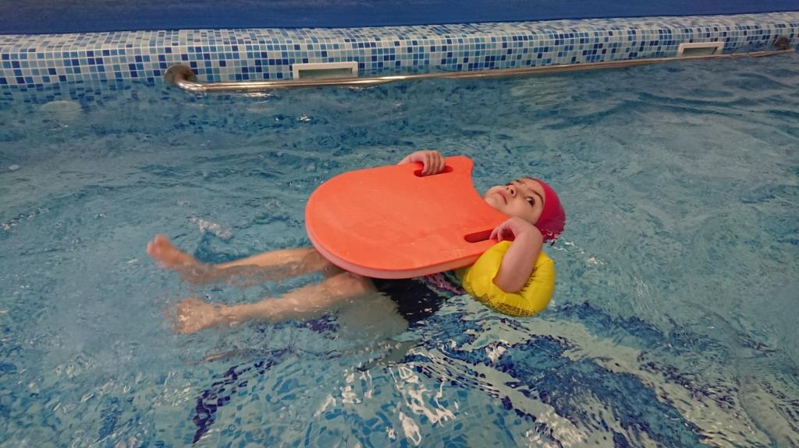
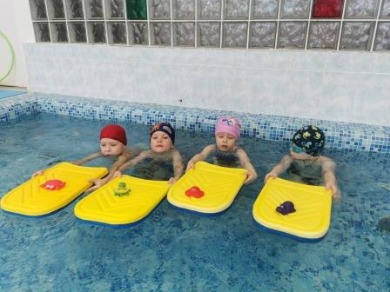
Занятия в группах с детками возраста 3-5 лет
Учимся лежать на воде и плыть, ножки работают кролем на спине и животе с
вспомогательными плавательными средствами.

Slide 6
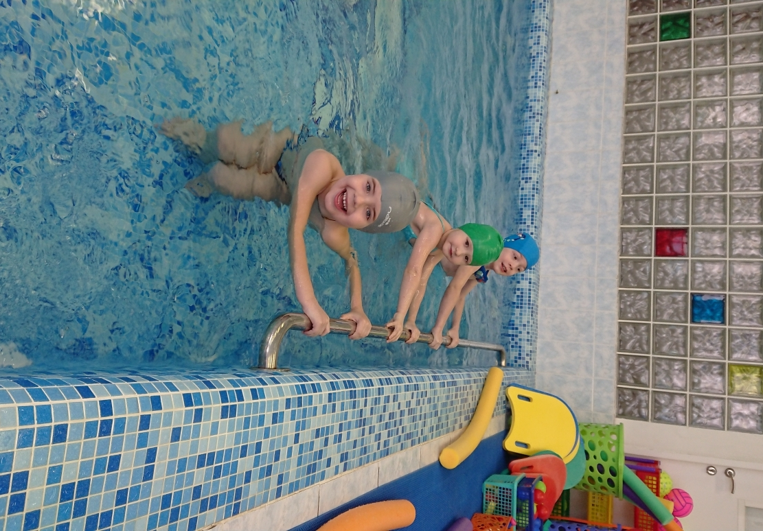
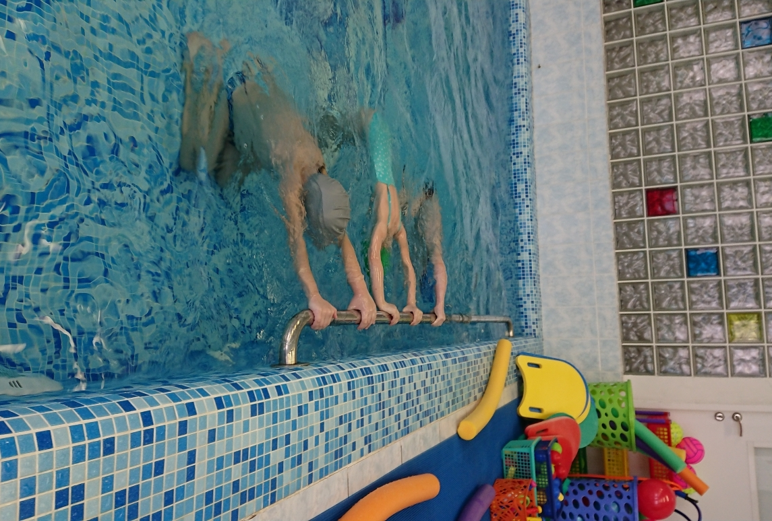
Выполняем задержку дыхания под водой и упражнение «ПУЗЫРИ»

Slide 7
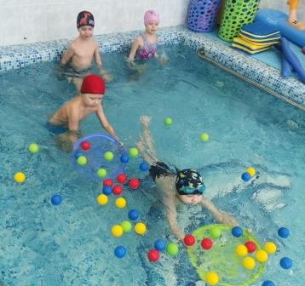
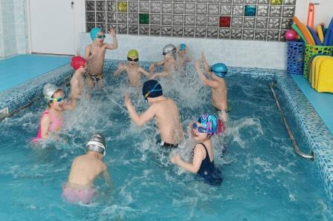
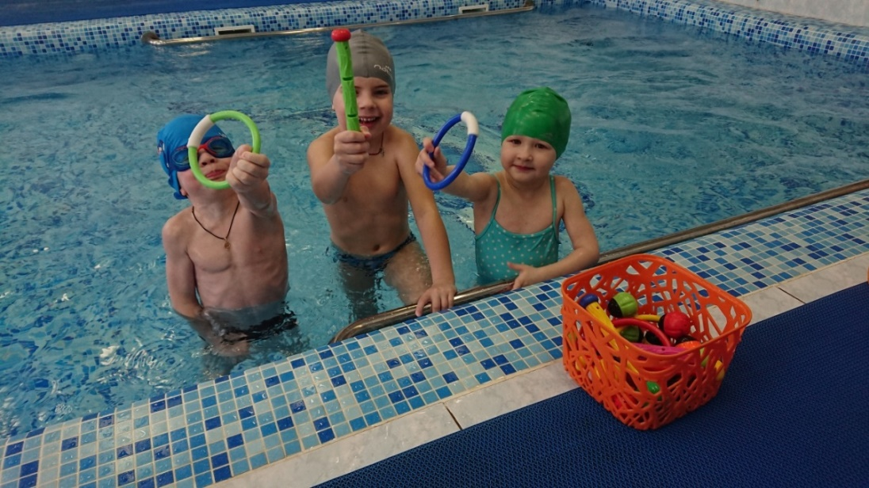
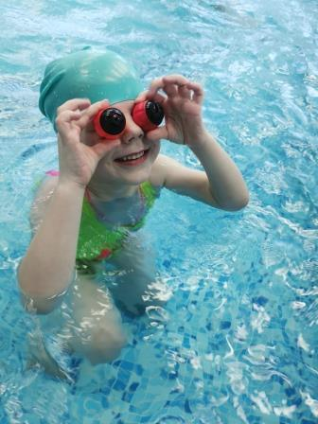
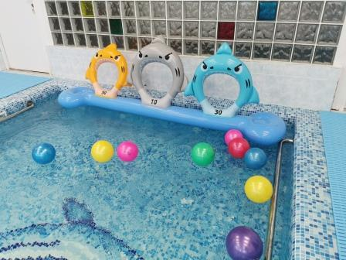
Играем на воде и под водой

Slide 8
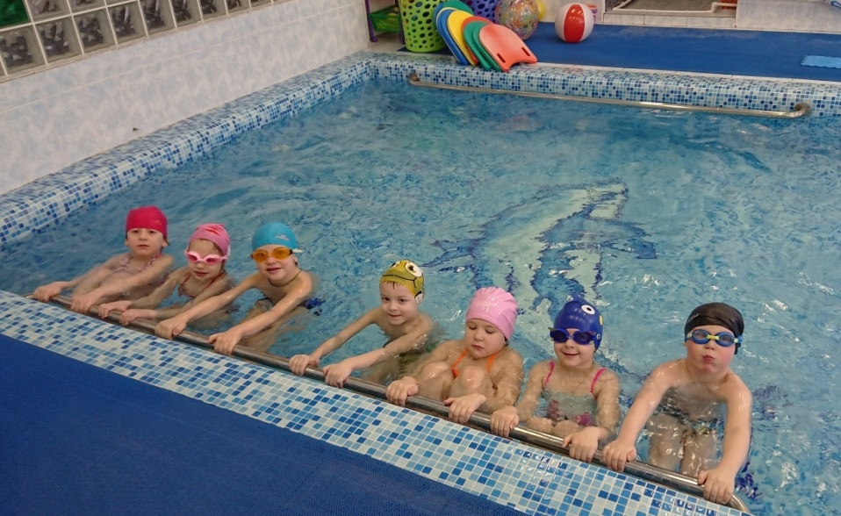
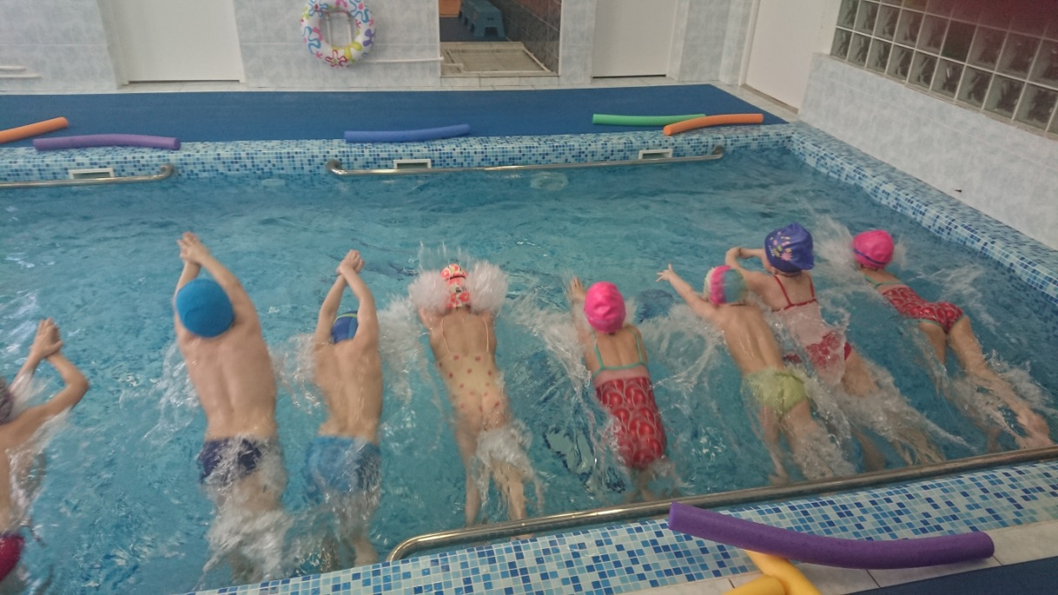
Занятия в группах с детками возраста 5-7 лет
Детки постарше выполняют уже элементы посложнее. Скольжение «стрелочка» на груди, на спине. Кроль на спине на животе с вспомогательными плавательными средствами, к работе ног подключаем работу рук.

Slide 9
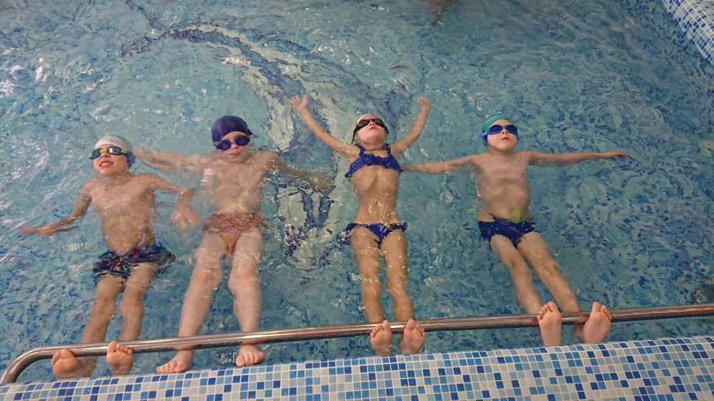
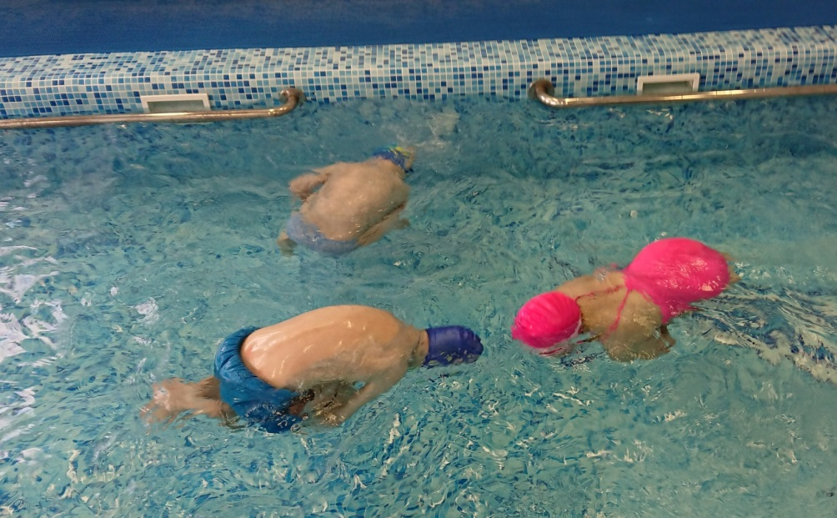
Упражнение «ОБЕЗЬЯНКА»
Упражнение «ПОПЛАВОК»
Упражнение «ЗВЕЗДА»
Выполняется на спине и животе
и многое другое….

Slide 10
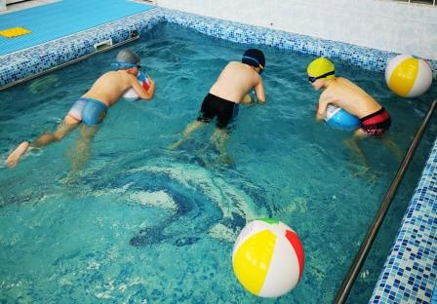
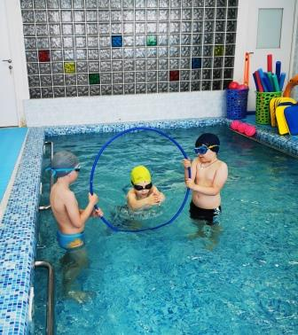
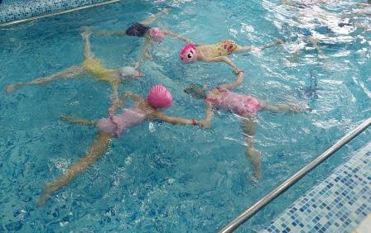
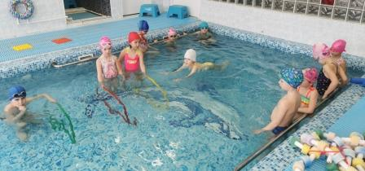
Так же мы обязательно играем в игры посложнее

Slide 11
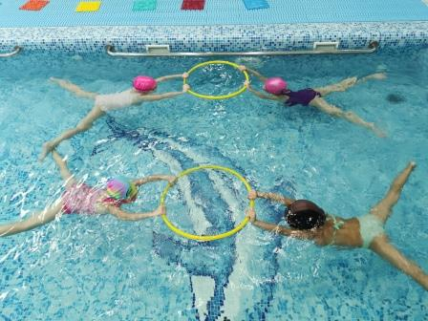
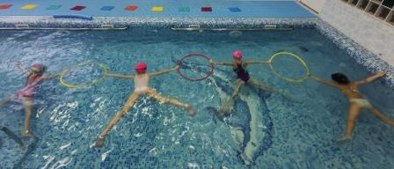
Пробуем себя в синхронном плавании – построении фигур

Slide 12
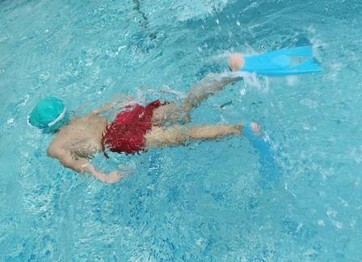
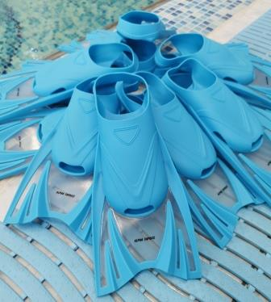
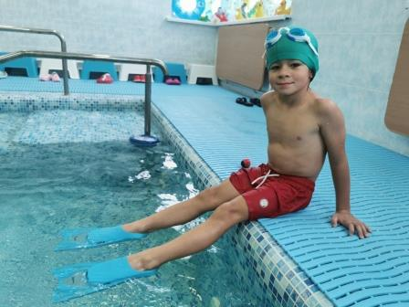
Пробуем плавать с ластами.

Slide 13
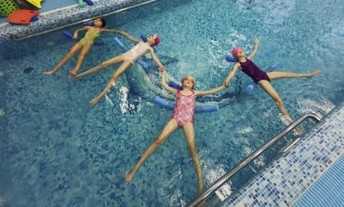
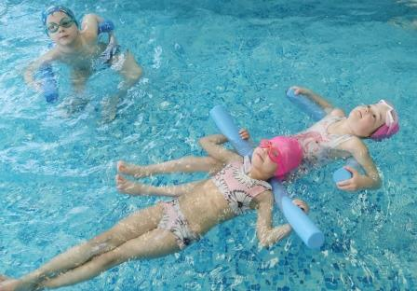
С этого года в конце занятия у нас обязательная релакс минутка.

Slide 14
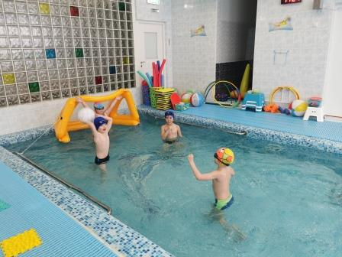
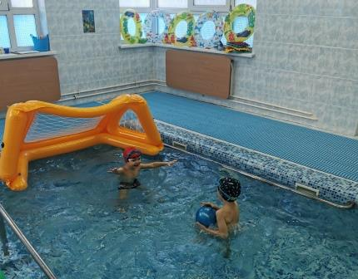
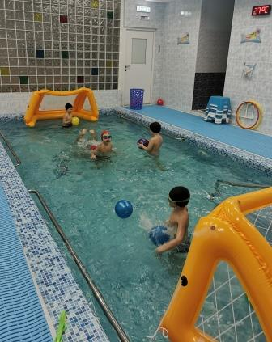
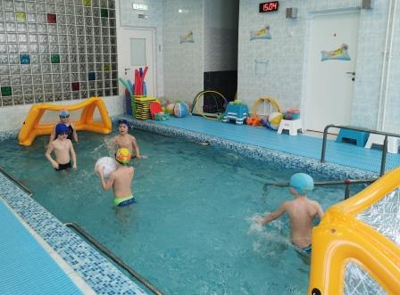
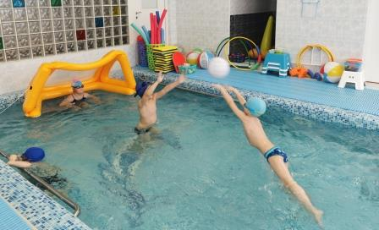
ВОДНОЕ ПОЛО– это спортивная командная игра с мячом на воде.
Занятия включают в себя все возможные игры с мячом, а так же мы учимся с мячом плыть и учим броски.

Slide 15
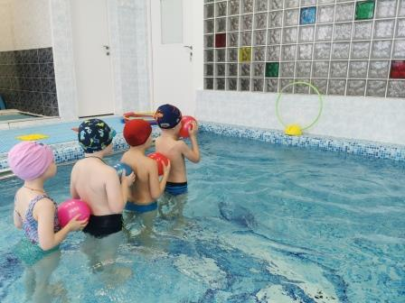
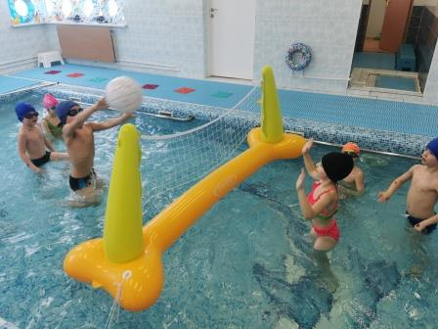
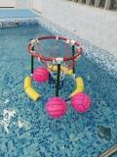
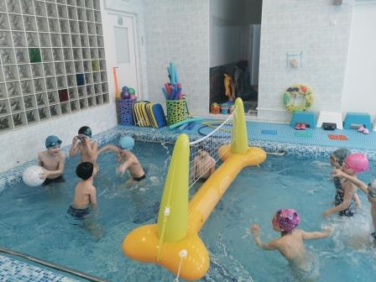
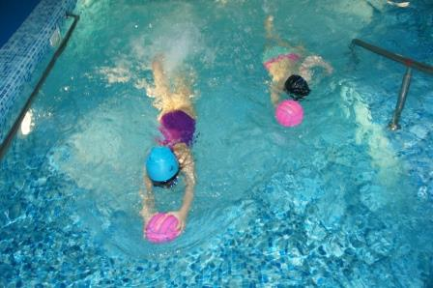

Slide 16
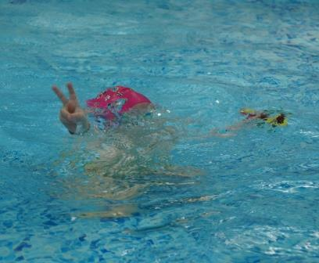
СПАСИБО ЗА ВНИМАНИЕ! ЗАПИСЫВАЙТЕСЬ на дополнительные занятия!

